Slide 1
MY BODY
ДЕЛОВИ ТЕЛА НА ЕНГЛЕСКОМ ЈЕЗИКУ/ ПОКРЕТИ

Slide 2
MY BODY
HEAD - ГЛАВА
HAIR - КОСА
ARMS – РУКЕ
HANDS – ШАКЕ
FINGERS – ПРСТИ НА РУКАМА
LEGS – НОГЕ
FEET - СТОПАЛА
TOES – ПРСТИ НА НОГАМА
TUMMY/BELLY/STOMACH - СТОМАК

Slide 3
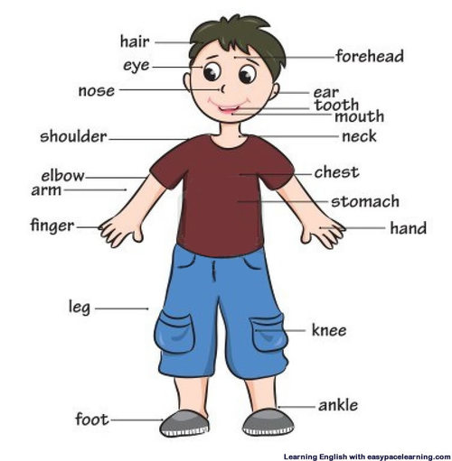
MY BODY
Нацртај у свесци једног човечуљка. Уколико желиш, обележи делове тела са претходног слајда стрелицама и напиши ћирилицом на српском језику који је то део тела, а затим се подсети како то гласи на енглеском.

Slide 4
Песмица:
Кликом на следећи линк одслушај песмицу. Покушај да певаш и додирнеш део тела који чујеш баш као на снимку.
https://www.youtube.com/watch?v=WX8HmogNyCY&ab_channel=SuperSimpleSongs-KidsSongs
Непознате речи из песмице:
Shoulders - рамена
Knees - колена
Eyes – очи
Ears – уши
Mouth – уста

Slide 5
Хајде да поновимо делове тела. Слушај и понављај, а онда сам понови са искљученим тоном.
https://www.youtube.com/watch?v=0LAMeW2zb4M&ab_channel=KidsLearningVideos

Slide 6
Да ли змајић Waldo има исте делове тела као ми? Не!
WINGS - КРИЛА
TAIL – РЕП
Птица има крила. – Bird has got wings.
Лептир има крила. - Butterfly has got wings.
Мачка има реп. - Cat has got a tail.

